Slide 1
Metodika odvození minimální výše lovu
Jaroslav Kubišta
odborný seminář na téma: „KAM SMĚŘUJE MYSLIVOST V ČR“ 08. 12. 2023

Slide 2
Metodika odvození minimální výše lovu
Matematickým způsobem jednoznačně odvozuje výši lovu (komplikovaný výpočet, nutno zahrnout do ISEM):
podle vývoje poškození hodnoceného indikátory:
  Celkové poškození zvěří (jedinci od 10 cm výšky do 20 cm výčetní tloušťky),
  Poškození okusem a vytloukáním (jedinci od 10 cm do 1,3 m výšky),
podle údajů o realizovaném lovu, odchytu a úhynu v minulých letech,
tak, aby bylo úpravou stavů dosaženo tolerované míry poškození lesních ekosystémů do konce přechodného období (5 let, ve zvláštních případech 10 let).
Zdroj: Kvantitativní stanovení plánu lovu na základě vlivu zvěře na les (Ing. Radim Adolt, Ph.D.) – volně dostupná ke stažení.

Slide 3
Vstupní údaje
Poškození lesa zvěří
  Získáváme z NIL
  Propracovaný systém kontroly – SW, interní, externí
Výše lovu a úhynu z výkazu Mysl 1-01, později z ISEM
  S novelou očekáváme vyšší spolehlivost
Koeficient očekávané produkce – jeden údaj 0,8
Složení populace (zastoupení samic/samců/mláďat) 40/40/20
3 a 4 předpokládáme do budoucna zpřesňovat na základě výzkumu, a to statistickými metodami (modelováním)

Slide 4
Tolerovaná míra poškození
Klíčový prvek aplikace celé metodiky
Definuje cíl – maximální výše poškození, kterou lze tolerovat
Existuje řada podkladů a výstupů výzkumu, jak domácích, tak v zahraničí, ale v zásadě se jedná o politické rozhodnutí

Slide 5
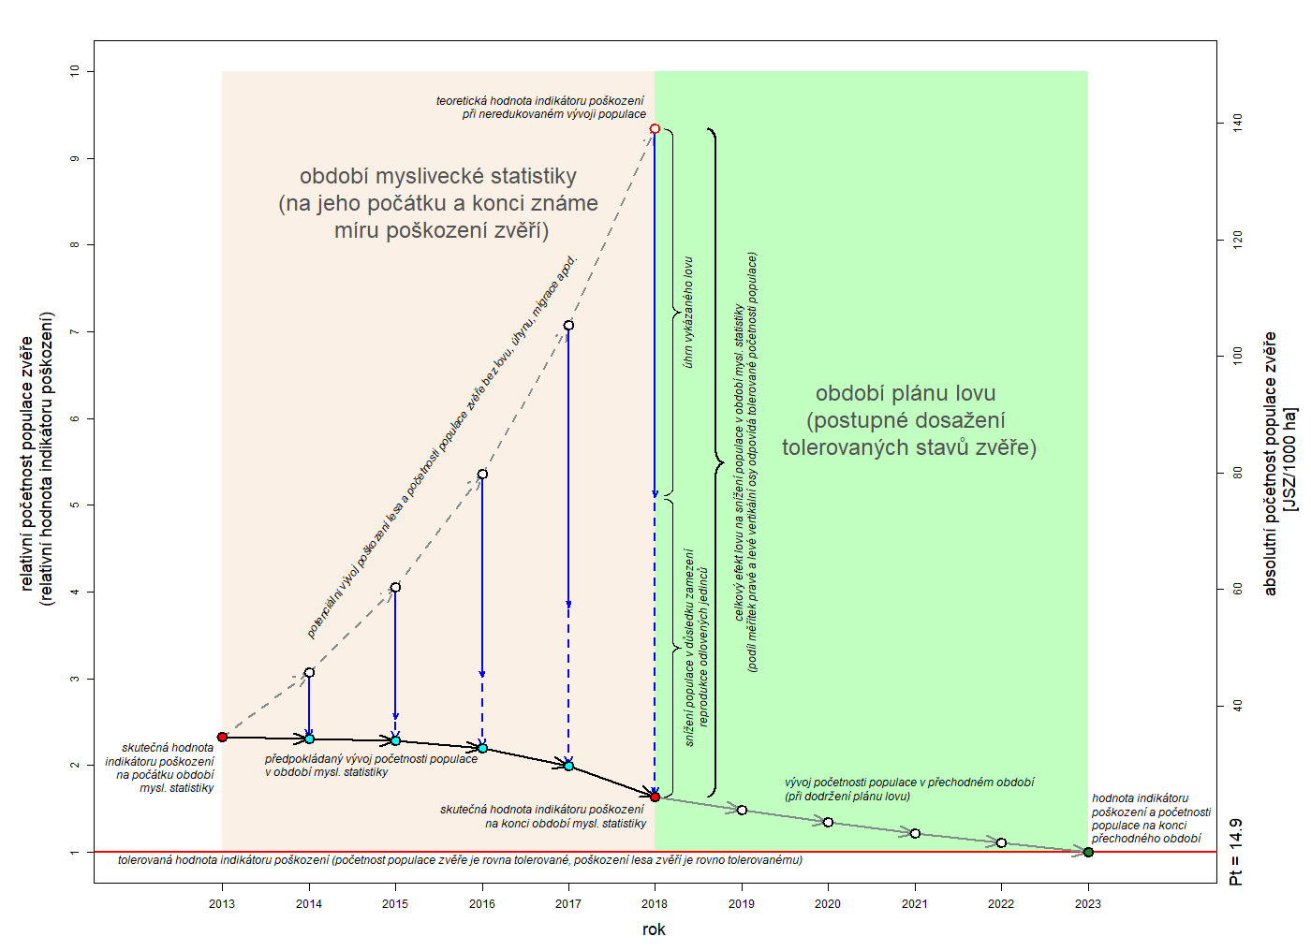
Metodika odvození minimální výše lovu

Slide 6
Indikátor | Celkové poškození zvěří – původní návrh | Celkové poškození zvěří | Poškození okusem a vytloukáním
Populace | Živí jedinci od 10 cm výšky do výčetní tloušťky 20 cm | Živí jedinci od 10 cm výšky do výčetní tloušťky 20 cm | Živí jedinci s výškou od 10 cm do 1,3 m
Zahrnuté typy poškození | Na jedincích do 2,5 m výšky Okus terminálu Vytloukání Na všech jedincích od výšky 1,3 m Loupání, ohryz Vytloukání | Na jedincích do 2,5 m výšky Okus terminálu Vytloukání Na všech jedincích od výšky 1,3 m Loupání, ohryz Vytloukání | Okus terminálu Vytloukání
Intenzita poškození | Silné | Silné i slabé | Silné i slabé
Definice | Zastoupení poškozených jedinců na porostní půdě připadající (ohrožené) populaci
Výhody | Pokrytí hlavních typů škod působených všemi druhy spárkaté býložravé zvěře v ČR | Pokrytí hlavních typů škod působených všemi druhy spárkaté býložravé zvěře v ČR Zpřesnění výstupů | Užší vymezení ohrožené populace Důraz na obnovu lesa
Nevýhody | Širší vymezení ohrožené populace, nižší vypovídací schopnost v oblastech bez výskytu zvěře působící loupání a ohryz | Širší vymezení ohrožené populace, nižší vypovídací schopnost v oblastech bez výskytu zvěře působící loupání a ohryz | Nezohlednění loupání a ohryzu, které mohou být závažným problémem v oblastech s výskytem jelení zvěře

Slide 7
Indikátor | Celkové poškození zvěří původní návrh | Celkové poškození zvěří | Poškození okusem a vytloukáním
Hodnota za ČR v období NIL2 (2011–2015) | 4,5 ± 0,3 % | 8,9 ± 0,5 % | 33,0 ± 1,4 %
Hodnota za ČR v období NIL3 (2016–2020) | 4,3 ± 0,2 % * * odhad pro období 2016–2019 | 8,3 ± 0,3 % | 31,1 ± 1,0 %
Navrhovaná tolerovaná míra | 3,0 % | 6,0 % | 22,0 %

Slide 8
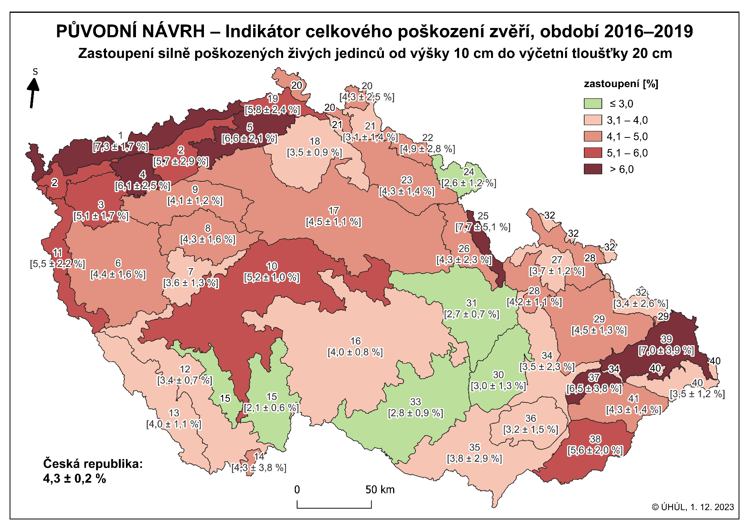
Původní návrh zahrnuje pouze silná poškození, navrhujeme nahradit

Slide 9
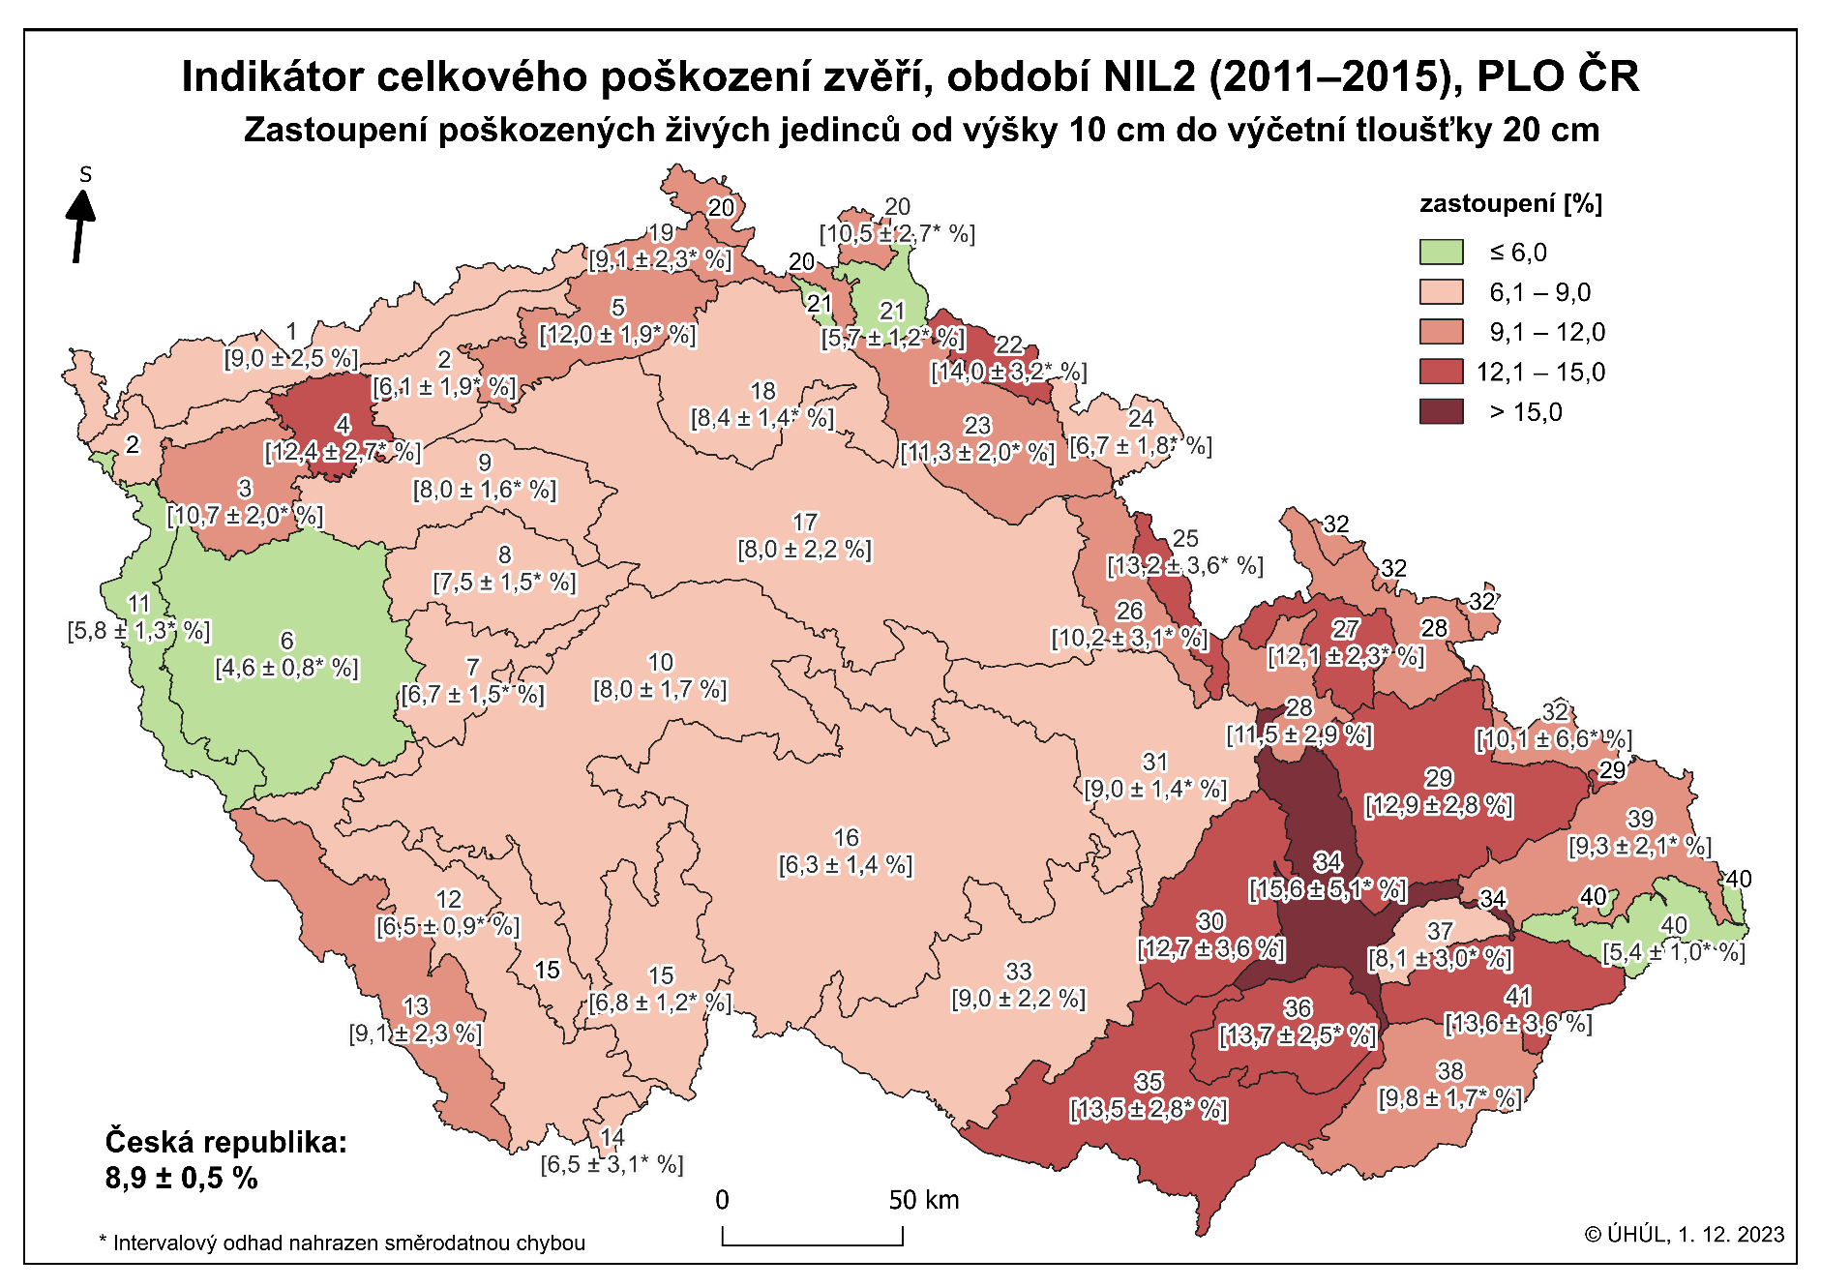

Slide 10
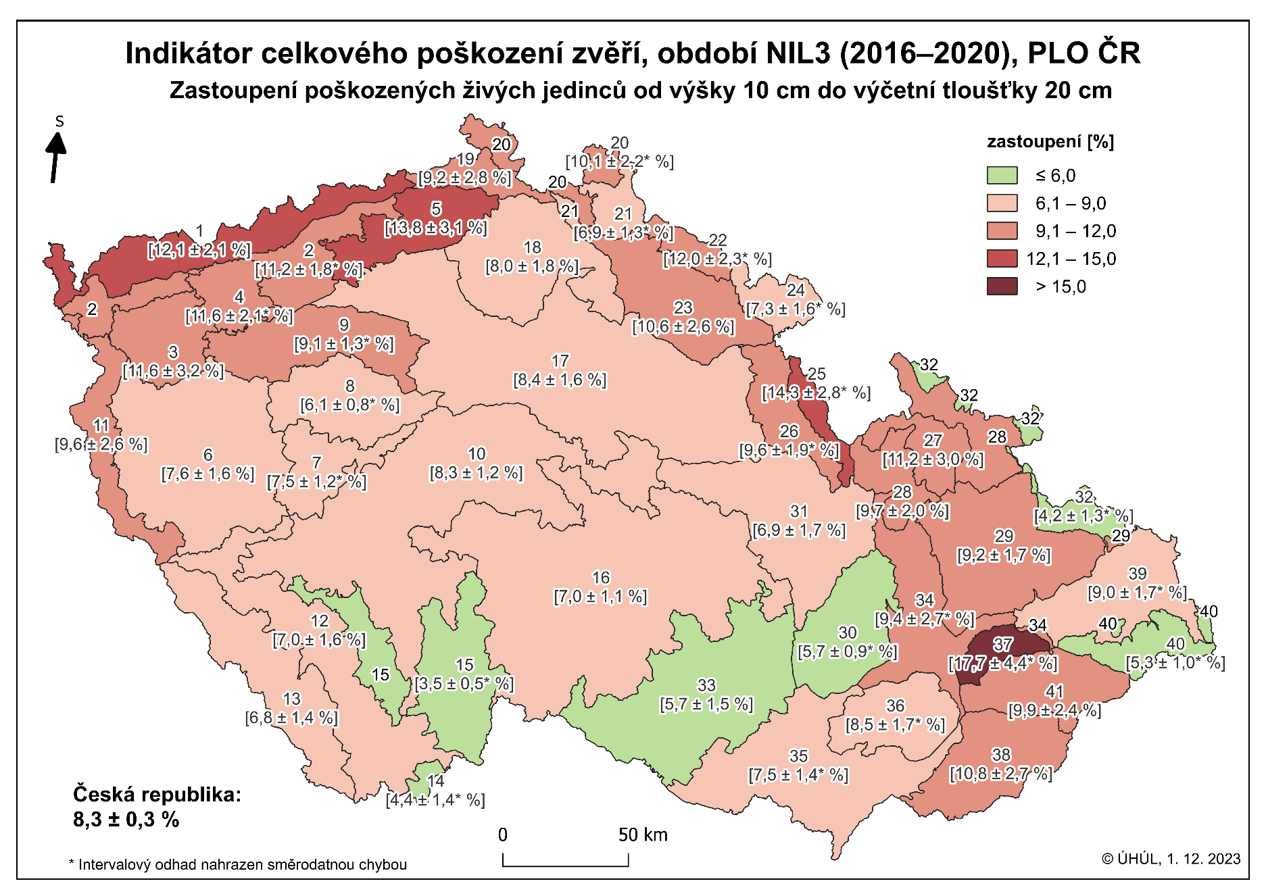

Slide 11
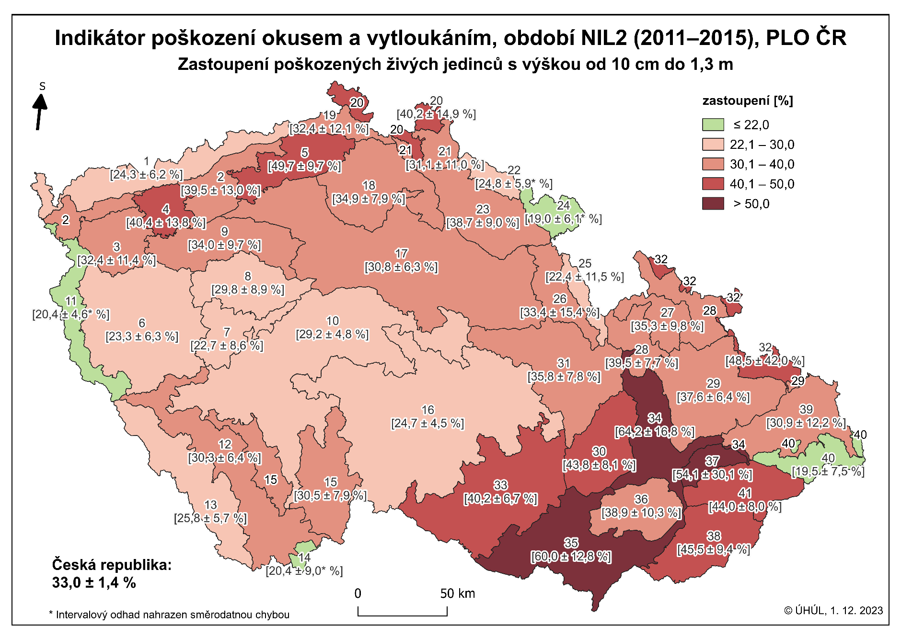

Slide 12
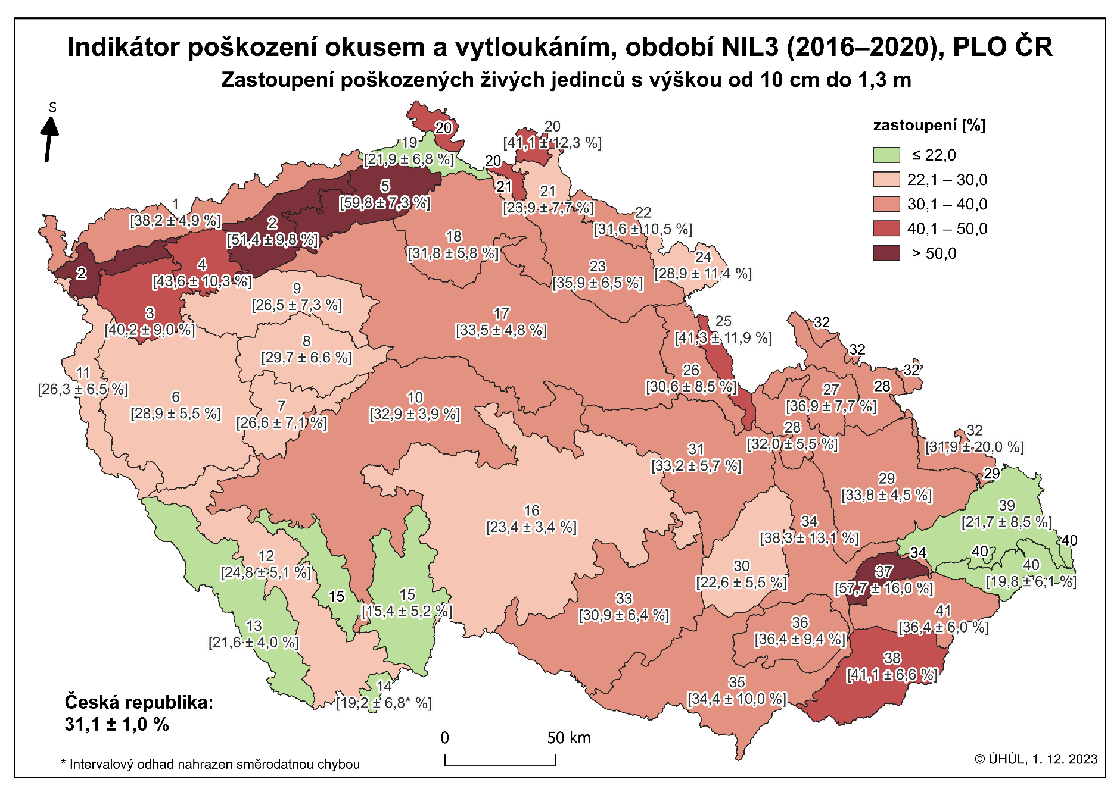

Slide 13
Vymezená území
Jednotlivá vymezená území byla vylišována s ohledem na tyto základní parametry:
  Hustota jedinců spárkaté zvěře (JSZ) v přepočtu na 1000 ha honební plochy v dělení na nízkou, střední, vysokou a velmi vysokou hustotu.
  Migrační bariéry, které znemožňují migraci zvěře z jednoho do druhého segmentu (silnice I. třídy, dálnice, intravilány obcí a měst či velké vodní toky a přehrady).
  Kategorie držitelů honiteb (Lesy České republiky s. p., Vojenské lesy a statky s. p., národní parky, církevní lesy, velcí soukromí vlastníci atd.).
  Výskyt populací jednotlivých druhů přežvýkavé spárkaté zvěře.
  Výskyt souvislých zalesněných oblastí.
Výsledná velikost vymezeného území musí být dostatečná na to, aby bylo možné pro sledování stavu a vývoje lesních ekosystémů využít NIL

Slide 14
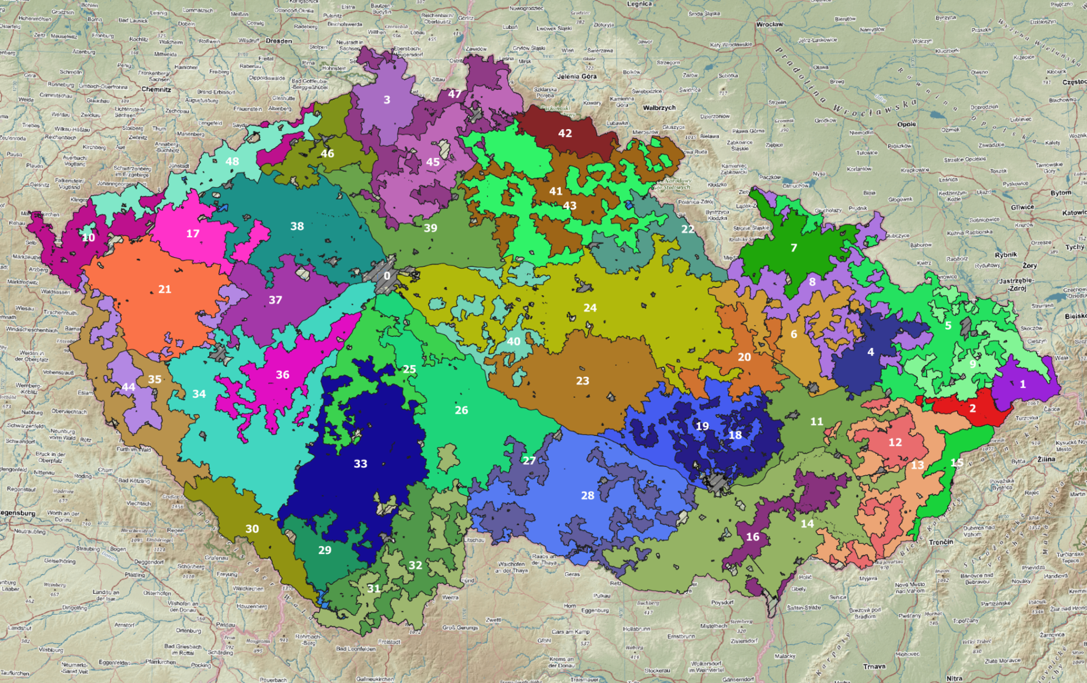
Vymezená území

Slide 15
Princip aplikace
Pro každé z vymezených území bude odvozena výše lovu (JSZ/1000 ha), která zajistí v průběhu přechodného období snížení stavů a tím snížení poškození lesa.
Výše lovu bude odvozena pro oba indikátory zvlášť, aplikována bude vyšší výsledná hodnota.
Tato výše lovu bude, s ohledem na veřejný zájem na vyváženém plnění všech funkcí lesa, uplatňována jako minimální pro každou honitbu v daném vymezeném území (přepočteno podle výměry na JSZ).
Výše lovu bude odvozena s výhledem na celé přechodné období, ale každoročně se bude aktualizovat podle skutečně provedeného lovu v předchozím roce a vývoje poškození lesů.

Slide 16
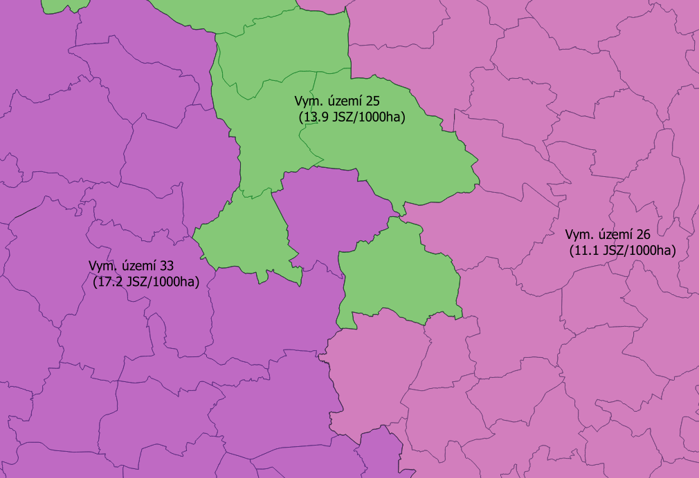

Slide 17

Děkuji Vám za pozornost!
kubista.jaroslav@uhul.cz

